Slide 1
الگوریتم Dijkstra
AmirHossein Ahmadi
MohammadAmin Ghasvari

Slide 2
الگوریتم Dijkstra چیست؟
Dijkstra یکی از معروف‌ترین الگوریتم‌های مسیریابی و پیمایش گراف است، که مسئله shortest path از مبدا واحد را برای گراف‌هایی که یال منفی ندارند حل میکند و در نهایت با ایجاد minimum shortest path tree، کوتاه‌ترین مسیر از مبدا به همه‌ی راس‌های گراف را بدست می‌آورد.

Slide 3
چرا Dijkstra ؟
از مهم‌ترین کاربرد‌های Dijkstra می‌توان به پیدا کردن فاصله‌ی بین دو نقطه در یک شهر از طریق راه‌های زمینی اشاره کرد. برای محاسبهٔ کوتاه‌ترین مسیر بین دو نقطه باید نقاط مورد نظر در یک نقشه را علامت‌گذاری کرد و با استفاده از مشخصات نقاط (طول، عرض و ارتفاع) فاصلهٔ دو نقطه را در هر بار عملیات محاسبه نمود. به دلیل مواردی مانند ترافیک، آب‌و‌هوا و ... لازم است تا ضرایب تعدیلی در فواصل بین نقاط ضرب شده و این مسائل را در محاسبات لحاظ کرد. از جمله مهم‌ترین این ضرایب می‌توان به ۳ مورد زیر اشاره نمود: ۱. ضریب ترافیک و شلوغی ۲. ضریب عرض معبر ۳. ضریب شیب
گرچه تعیین این ضرایب نیازمند نظر کارشناسان این حوزه می‌باشد.

Slide 4
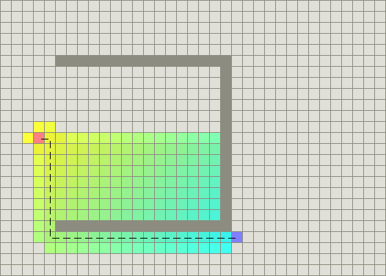
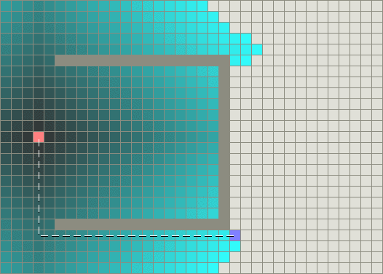
اشکالات و معایب Dijkstra
A-Star
مهم‌ترین و عمده‌ترین مشکل Dijkstra این است که کاملا چشم بسته جلو میرود و به این دلیل مقدار زیادی حافظه بی‌استفاده را اشغال می‌کند. که در این زمینه الگوریتم A-Star بسیار بهتر از Dijkstra عمل میکند. در روبه‌رو دو تصویر از مقایسه دو الگوریتم فوق میبینیم :
دیگر عیب بزرگ Dijkstra که قبل‌تر هم به آن اشاره شد، این است که نمی‌توان از آن در گراف‌های با یال منفی استفاده کرد و برای آن باید از الگوریتم‌های دیگری نظیر Bellman-Ford استفاده کرد که پیچیدگی زمانی بیشتری دارند.
Dijkstra

Slide 5
شرح الگوریتم

Slide 6
Dijkstra در هر مرحله از الگوریتم خانه ای را انتخاب می‌کند که دارای کمترین مقدار پارامتر " f " در بین خانه های دیده نشده باشد. که پارامتر " f " هزینه حرکت از خانه شروع و رسیدن به خانه داده شده با کوتاه مسیری که برای رسیدن به آن ساخته شده.
شبه‌کد (Pseudocode) برای الگوریتم Dijkstra را در روبه‌رو می‌توانید مشاهده کنید.

Slide 7
Initialize the open list
Initialize the closed list
put the starting node on the open list (you can leave its f at zero)
while the open list is not empty
find the node with the least f on the open list, call it "q"
pop q off the open list
generate q's successors and set their parents to q, for each
if it is goal, stop search.
successor.f = q.f + distance between successor and q
if a node with the same position as successor is in the OPEN or CLOSE list which has a lower f than successor, skip this successor
otherwise, add the node to the open list
push q on the closed list
Dijkstra در هر مرحله از الگوریتم خانه ای را انتخاب می‌کند که دارای کمترین مقدار پارامتر " f " در بین خانه های دیده نشده باشد. که پارامتر " f " هزینه حرکت از خانه شروع و رسیدن به خانه داده شده با کوتاه مسیری که برای رسیدن به آن ساخته شده.
شبه‌کد (Pseudocode) برای الگوریتم Dijkstra را در روبه‌رو می‌توانید مشاهده کنید.

Slide 8
مثال
https://qiao.github.io/PathFinding.js/visual/

Slide 9
پیچیدگی زمانی و حافظه
Time Complexity : از آنجایی که هر یال را حداکثر یک بار می‌بینیم (ریلکس می‌کنیم) و با توجه به پیاده سازی با Fibonacci heap که باعث می‌شود اوردر insert و delete کردن راس ها از مجموعه sort شده برابر با 1 شود، پیچیدگی زمانی ما برابر با E می‌شود.
Auxiliary Space : در worst case ، تمام راس ها در open list وجود دارند، بنابراین پیچیدگی حافظه‌ی ما برابر V است.

Slide 10
پایان
Easy

